Slide 1
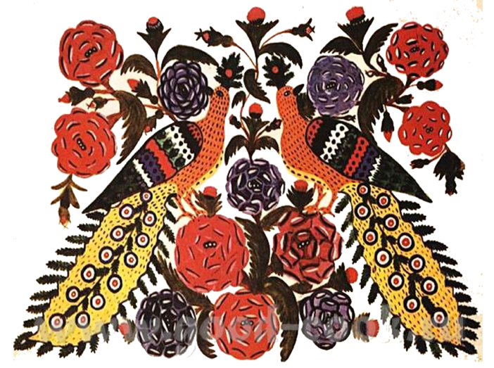
Устное народное творчество. Малые жанры фольклора.
Подготовила воспитатель: Мигунова Ирина Александровна

Slide 2
Устное народное творчество. Фольклор.
Фольклор -
народное творчество
англ. folk – народ,
lore – мудрость, знание
совокупность обычаев, обрядов,
песен и других явлений народного быта

Slide 3
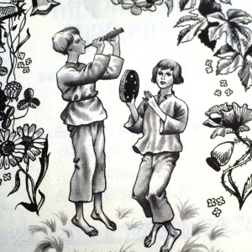
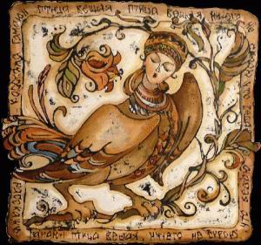
Малые жанры фольклора – небольшие по размеру фольклорные произведения.
Колыбельная песня
Пестушка
Потешка
Прибаутка
Закличка
Приговорка
Считалка
Скороговорка
Загадка

Slide 4
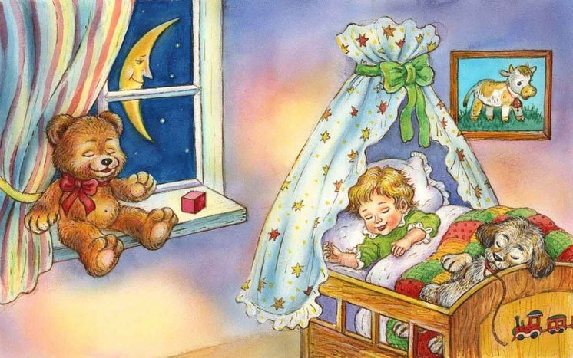
Колыбельные песни, по мнению народа – спутник детства.
Это песни которыми убаюкивают ребенка.
Представляется будущее младенца.
Ребенку обещают счастье и богатство.
Навевают ребенку крепкий и здоровый сон.
Пение зависит от покачивания колыбели, ее ритмического движения.
У кота ли, у кота
Колыбелька золота.
У дитяти моего
Есть покраше его…

Slide 5
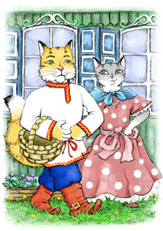
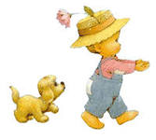
Пестушки, потешки, поскакушки. Побуждали ребенка к бодрствованию, обучали его двигать ручками, ножками, головкой, пальчиками.
Тра-та-та, тра-та-та
Вышла кошка за кота…
Пестушка
Большие ноги
Шли по дороге:
Топ-топ-топ,
Топ-топ-топ.
Маленькие ножки
Бежали по дорожке:
Топ-топ-топ-топ-топ,
Топ-топ-топ-топ-топ.

Slide 6
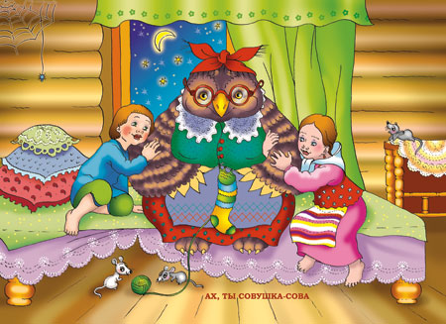
Прибаутка. Стихотворение, похожее на короткую сказку, которую рассказывает мама своему ребенку.
Прибаутки – это веселые истории о том, как скачет галка по ельничку, как ехал Фома на курице
Сова, совушка , сова,
Большая голова,
На колу сидела, в стороны глядела,
Головой вертела.

Slide 7
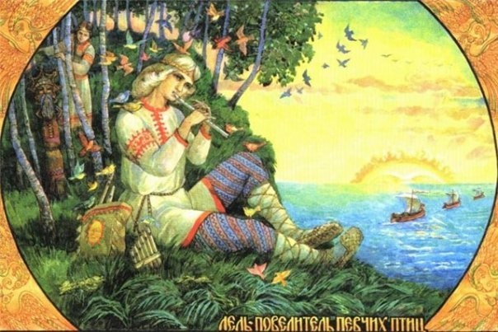
Закличка-
короткое стихотворение,
которое выкликали, участвуя в обрядах календарного цикла.
Весна, весна красная!
Приди, весна, с радостью,
С радостью великою,
С милостью богатою…
Дождик, дождик, пуще!
Дам тебе гущи…

Slide 8
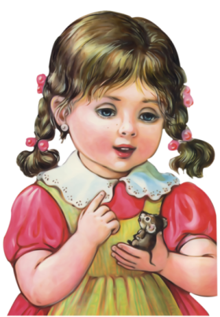
Приговорка-
коротенькое стихотворение,
которое произносят в разных случаях, например, обращаясь к живым существам – улитке, божьей коровке, птицам, домашним животным.
*От воды, залившейся в уши, избавляются прыгая и произнося приговорку.
*Во время купания ныряют на последних словах приговорки.
*С помощью приговорки спрашивают у кукушки, сколько лет жить.
Мышка, мышка,
На тебе зуб костяной,
А мне стальной.

Slide 9
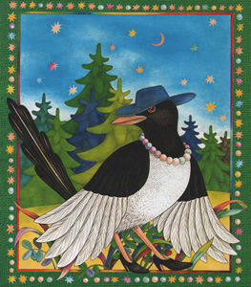
Считалка –
короткий стишок,
с помощью которого определяют, кто в игре водит.
Раз, два, три, четыре, пять,
Мы собрались поиграть.
К нам сорока прилетела
И тебе водить велела.

Slide 10
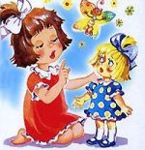
Скороговорка -
стихотворение, в котором специально собраны
труднопроизносимые слова.
Шли сорок мышей,
Несли сорок грошей;
Две мыши поплоше
Несли по два гроша.
От топота копыт
Пыль по полю летит.
Ехал грека через реку,
Видит грека – в реке рак.
Сунул грека руку в реку,
Рак за рук грека цап.

Slide 11
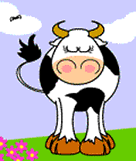
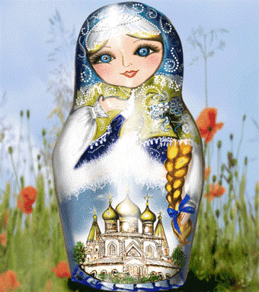
Загадка –
выражение, которое нуждается в разгадке.
Придумывать загадки – это значит находить важное, интересное, необычное в явлениях и предметах.
Находить отгадки – это значит по признакам, действиям и подобию определять предмет или явление.
Стоит копна посреди двора, спереди вилы, а сзади метла.
. Русская барыня в платке расписном имеет много детишек.

Slide 12
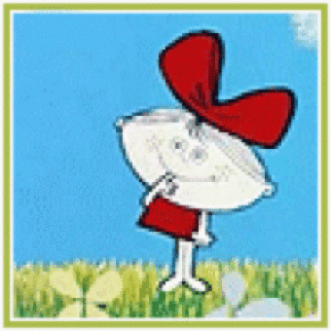
Поиграем!
1. Определите малый жанр фольклора:
Уж ты, котичка-коток,
Котик – серенький лобок,
Приди, котик, ночевать,
Мою деточку качать.
Скороговорка, потешка , колыбельная песня.

Slide 13
Поиграем!
Дождик, дождик, пуще!
Я вынесу гущи,
Хлеба краюшку,
Пирога горбушку.
Считалка , закличка, загадка.

Slide 14
Поиграем!
Ладушки-ладушки
-Где были?
-У бабушки
-что ели?
-кашку, пили простоквашку…
Потешка ,
загадка, закличка.

Slide 15
«Необходимо знать наш богатый фольклор. Вникайте в творчество народное, оно здорово, как свежая вода ключей горных, подземных сладких струй. Держитесь ближе к народному языку, ищите простоты, краткости, здоровой силы, которая создаёт образ двумя-тремя словами.» М. Горький

Slide 16
Спасибо за внимание!

